Slide 1
Loja: cadastro de loja no banco, precisa haver uma tabela para cadastrar as lojas.
Loja_id: valor inteiro que grava um numero não duplicado para identificar cada loja
Loja_tipo: valor inteiro para identificar o tipo de loja. (1 = Matriz, 2 – Filial, 3-Franqueado). A filia depende da matriz, o franqueado é idepedente.
Nome_fantasia: guarda o nome comum da loja( ex: Chiquinho Sorvetes)
Nome_fiscal: guarda o nome fiscal da loja( ex: Chiquinho Sorvetes Comercio LTDA)
Cnpj: CNPJ da loja
IE: Inscrição Estadual
IM: Inscrição Municipal
Tipo_fiscal: idendifica em qual regime tributário o cliente esta.(ex: 1 – Simples Nacional, 2 – Lucro Presumido, 3 – Lucro Real, 4-Micro Empreendedor Individual)
Transferência de Informações entre Lojas e Retaguarda Central
Tabela de Preços
Cadastro de Produtos e Grupos

Slide 2
Cadastro de Bancos
foto
Carregar Imagem
bankaccounts
Nome |Agência |Conta |Tipo |Ativo |Saldo Atual
Santander |0300-x |83881-6 |Banco | |R$ 120,00.00
Caixinha | | |Caixa Interno | |R$ 100,00.00

Slide 3
Listagem de itens de estoque
Selecione o Estoque
BAR Cozinha Armazem Principal
Ver todos
Estoque Ativo
Impimir PDF
Editar Dados
Ver todos = stockcontrol in (0,1)
Imprimir XLS
Salvar Dados
Estoque Ativo = stockcontrol in (1)
Data de compra
de
ate
A IDEIA É IR FILTRANDO E OS DADOS JÁ SENDO CARREGADOS, SE ISSO FICAR LENTO, PODE ADICIONAR UM BOTAO PARA FAZER A PESQUISA. VEJA O QUE FICAR MAIS RÁPIDO
codigo
Nome
Tipo
Grupo
Minimo /Reposição
Qtd Disponivel
Ativo
Controla?
Ult.Custo
Ultima Compra
Estoque Atual
Por padrão carrega todos
Seguinte. Filtro: Um botão para carregar 3 opções. (Estocavel / Não Estocavel / Todos)
Esse campo depende da coluna stockcontrol da tabela items. 1 = Estoca / 0 = Não estoca e todos os dois.
Os campos em vermelho São editáveis, quando clicar no Editar Dados, ele habilita para edição.
O campo Tipo da tebela xconfigitemsunits(ShortName) é no estilo combobox que pode ser atualizado se carregar dados foi ativado.
O mesmo é para Grupo que são os grupos de materiais da tabela itemsgroups(description)
Ativo serve para informar se o material esta ativo ou não no sistema. Fica 0=Sim e 1=não
Controla é a mesma coisa do Ativo, porém, serve para informar se controla estoque ou não do material.
Estoque esta na tabela itemstock ele carrega na coluna warehouseid, faz referencia a tabela xconfigwarehouses onde pega a descrição
Por padrão a tela carrega todos os produtos.
Pode Editar. Nome do Estoque atual
SELECT I.KEYID AS CODIGO,I.description AS DESCRICAO,I.DISCONTINUED AS ATIVO,I.STOCKCONTROL AS CONTROLA,I.CURRENTSTOCK AS ESTOQUE_ATUAL,
(SELECT ShortName FROM xconfigitemsunits WHERE xconfigitemsunits.Id = I.UnitOfSale
) AS UNIDADE,
(
SELECT SUM(MinimumQuantity) FROM itemstock WHERE itemstock.ItemKeyId = I.KeyId GROUP BY ITEMKEYID
) AS MINIMO,
(SELECT SUM(restockquantity) FROM itemstock WHERE itemstock.ItemKeyId = I.KeyId GROUP BY ITEMKEYID
) AS REPOSICAO,
(SELECT Description FROM itemsgroups WHERE itemsgroups.Id = I.GroupId
) AS GRUPO,
(SELECT LastCostPrice FROM itemstock WHERE itemstock.ItemKeyId = I.KeyId GROUP BY ITEMKEYID
) AS ULTIMO_PRECO,
(SELECT LastEntrance FROM itemstock WHERE itemstock.ItemKeyId = I.KeyId GROUP BY ITEMKEYID
) AS ULTIMA_COMPRA,
(SELECT description FROM xconfigwarehouses WHERE xconfigwarehouses.Id = I.ProductionWarehouse
) AS ESTOQUE
FROM ITEMS I left join itemstock it ON it.ItemKeyId = I.KeyId WHERE i.StockControl in (1)
group by I.KeyId // se a pesquisa for sem a data, precisa desse group by aqui, mas se não for com data, esse group by não pode existir
AND it.LastEntrance between '0001-01-01 00:00:01' and '2017-07-30 23:59:59'
group by I.KeyId // se a pesquisa for com a data, precisa desse group by aqui, se for sem data esse group by não pode existir
//update items set ProductionWarehouse= ?// Atualiza o local de estoque.
Os botões com texto em cor vermelha podem ser alterado (update).
Não pode editar
SELECT (SELECT DESCRIPTION FROM xconfigwarehouses WHERE xconfigwarehouses.ID = ITEMS.ProductionWarehouse) AS ESTOQUE
FROM ITEMS WHERE ProductionWarehouse IN (0,1,2,3)

Slide 4
CENTRAL TRANSFERE PARA AS LOJAS – GERA ROMANEIO
CENTRAL TEM ESTOQUE PADRAO ASSIM COMO AS LOJAS
LOJAS ENVIAM AS BAIXAS AUTOMATICAS
CENTRAL
CENTRAL
CENTRAL
CENTRAL
CENTRAL

Slide 5
Atualização de Preços por loja – Uma tabela de preço pode ser
Diferente para cada loja
Pesquisa baseado nos campos código(items.keyid e Descrição (items.description, porém,
pesquisa dinâmica, onde ele vai digitando e os resultados vão aparecendo, se ele digitar por exemplo a, traz tudo que contem a e fica na tela para ele alterar quantos quiserem)
Codigo:
Descrição:
Filtrar por Grupo: Descrição / Todos
Estilo combobox para puxar da tela itemsgroups(description)
codigo
Nome
Preço 1
Preço 2
Preço 3
Campos Editáveis
Update na tabela items, retailprice1, retailprice2, retailprice3
Pesquisa por Codigo
select keyid as Codigo,Description as Nome,RetailPrice1 as Preco1,RetailPrice1 as Preco2,RetailPrice3 as Preco3 from items
where keyid=
Pesquisa por Descrição
select keyid as Codigo,Description as Nome,RetailPrice1 as Preco1,RetailPrice1 as Preco2,RetailPrice3 as Preco3 from items
where description like '%%'
Filtro por Grupo
select i.keyid as Codigo,i.Description as Nome,i.RetailPrice1 as Preco1,i.RetailPrice1 as Preco2,i.RetailPrice3 as Preco3
from items i inner join itemsgroups g on i.groupid = g.Id
where g.Description = ''

Slide 6



Movimentação de Estoque
Tipo de Documento
Tipo de Movimentação
Fornecedor
Entrada Saida
Transferência
Entrada (Compra de Mercadoria)
Entrada (Transferencia entre lojas)
Entrada (Bonificada) Saida (Venda)
Saida (Devolução)
Transferencia (Interna) Transferencia (Externa)
Loja Origem
Numero do Documento
Loja Destino
Data Competência
Data vencimento
Itens de Movimentação
Nome do Produto
Quantidade
VL Compra
NCM
CFOP

Slide 7
Central de Movimentação Estoque
Filtro
Data Competência
Inicio
Fim
Data Vencimento
Inicio
Fim
Numero do Documento
Tipo de Documento
Documento
Loja
Cliente / Fornecedor / Loja
Situação(paga/não paga)
Valor
Tipo de Pagamento
Data Vencimento
Data Competência
Opções
Total Valor Selecionado
Ver Lançamento
Imprimir
Enviar E-mail

Slide 8
Cadastro de Clientes / Fornecedores/Tranportadora
foto
Carregar Imagem
Pesquisa de Cliente / Fornecedor
Tipo de Pessoa
Nome / Razão Social
CPF / CNPJ
RG / Inscrição estadual
Cliente
Fornecedor
Transportadora
Os tipos podem ser criados na tabela entitytypes. Podemos criar por padrão o-cliente 1-Fornecedor 3-Transportadora um insert na tabela ou criar um cadastro de Tipos de Enditades
Dados do Endereço
Endereço
CEP
Pais
Estado
Cidade
Telefone 1
Telefone 2
Celular
Contato
E-mail
Dados Especificos
WebSite
Skype
Facebook
Sexo
Masculino
Feminino
Vincular Formas de Pagamento
Abrir
Adicionar
Limpar
Cancelar
Excluir
select enti.Description as Tipo_Pessoa,ent.name,ent.Vat as CNPJ,ent.IdentificationNumber as IE,ent.Address as Endereco,
ent.PostalCode as CEP,ent.Country as Pais,ent.state as Estado,ent.city as Cidade,ent.Phone1 as Telefone1, ent.Phone2 as Telefone2,
ent.MobilePhone1 as Celular,ent.ContactName as Contato,ent.ContactEmail as email,ent.WebSite as Site, ent.Skype as Skype, ent.FaceBook as Facebook,
ent.Gender as Genero
from entities ent inner join entitytypes enti on ent.EntityType = enti.Id

Slide 9
Movimentação Financeira - Despesa
Numero do Documento
Data Competência
Data vencimento
Tipo de Documento
Cliente/Fornecedor/Loja:
Receita Despesa
Plano de Contas
Banco
Valor
Baixar Automático após gravar:
Adicionar
Limpar
Observação
Descrição
Valor
Parcelas
01
Data Vencimento
Data Competência

Slide 10
Movimentação Financeira - Receita
Numero do Documento
Data Competência
Data Baixa
Tipo de Documento
Tipo de Receita
Receita Despesa
Vendas Outras
Plano de Contas
Banco
Valor
Baixar Automático após gravar:
Adicionar
Limpar
Observação
Descrição
Valor
Parcelas
01
Data Vencimento
Data Competência

Slide 11
Central de Movimentação Financeira
Filtro
Data Competência
Inicio
Fim
Data Vencimento
Inicio
Fim
Numero do Documento
Tipo de Documento
Documento
Loja
Cliente / Fornecedor / Loja
Situação(paga/não paga)
Valor
Tipo de Pagamento
Data Vencimento
Data Competência
Opções
Total Valor Selecionado
Ver Lançamento
Imprimir
Enviar E-mail

Slide 12
Cadastro de Plano de Contas
Descrição
Tipo
Vincular ao Nivel
Adicionar
Cadastro Atual
Receita Despesa
+ Receita
- Vendas Sistema
- Cartão Debito
- Cartão Credito
+ Despesa
- Despesas com Funcionários
- FGTS
- Vale Refeição
- Despesas Com taxas
- Taxas de Cartão

Slide 13
Cadastro de Loja
foto
Carregar Imagem
Loja
Tipo de Loja
Nome / Razão Social
CPF / CNPJ
RG / Inscrição estadual
Matriz
Proprietário
Filial
Franquia
Dados do Endereço
Endereço
CEP
Pais
Estado
Cidade
Telefone 1
Telefone 2
Celular
Contato da Loja
E-mail
Dados Especificos
WebSite
Skype
Facebook
Sexo
Masculino
Feminino

Slide 14
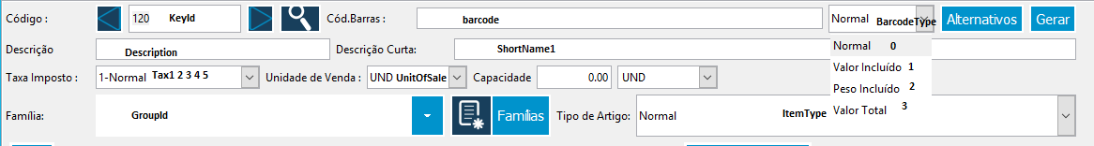
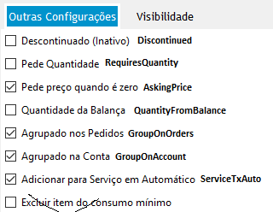
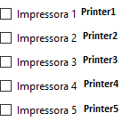
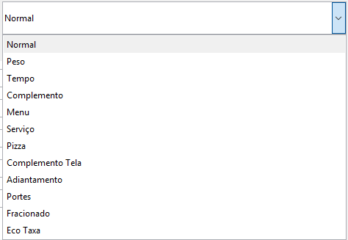




Cadastro de Grupos
Cadastro de Produtos Tabela items
0 a 11
Botão duplicar. Quando esta em um item, ao clicar ele cria uma copia
Do produto em questão com código na sequencia, e o focu vai para descrição afim de ser alterada,
e então gravar

Slide 15
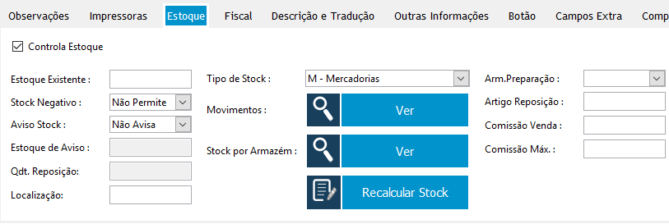
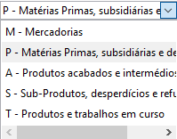
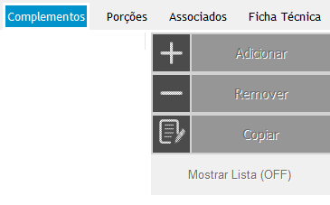
Cadastro de Produtos Continuação Tabela items
Parametros de Estoque e Complementos(Observações) Tabela items
Existe uma tabela que controla muita coisa em configurações, ela
Se chama xconfig. Nessa tabela tem a coluna onlinestock, se estiver 1, permite o controle de estoque, se estiver 0 não permite, mas essa configuração poderia ficar nessa tela.
Xconfig – coluna onlinestock
Assim, pode se ter controle se a loja controla ou não estoque.
Stockcontrol – 1=sim 0=nao
currentstock
replacementItem
Stock Negativo = negativestockpermission 0=Padrao 1=Permite 2=Não Permite
Aviso Stock = minimumStockWarning – 0 Padrao 1=Avisa 2=Não Avisa
Estoque Aviso = minumumQuantity Tabela: itemstock
Qtd.Reposição = RestockQuantity Tabela: itemstock
Localização = WarehouseLocation Tabela: itemstock
Tipo de Stock = StockType
0 a 4
Arm. Preparação = ProductionWarehouse
0 = Nenhum
1=Pega o que o cliente definil em outro local,mas puxa da tebela:
Xconfigwarehouses coluna: description
Essa tabela é Padrão, se alterada muda para todos os items
Id = codigo
Description = Descrição do Nome do Estoque
AllowWarningMinStock = Aviso Estoque Minimo
AllowNegativeStock = Permite Stock Negativo
ShowNegativeStockWarning = Aviso Estoque Negativo
Por padrão, esses três items ficaria assim: 0,1,0
Aqui é como nos grupos, porem, especifico para o item
Pega o items com itemtype 7 e vincula ao item.

Slide 16
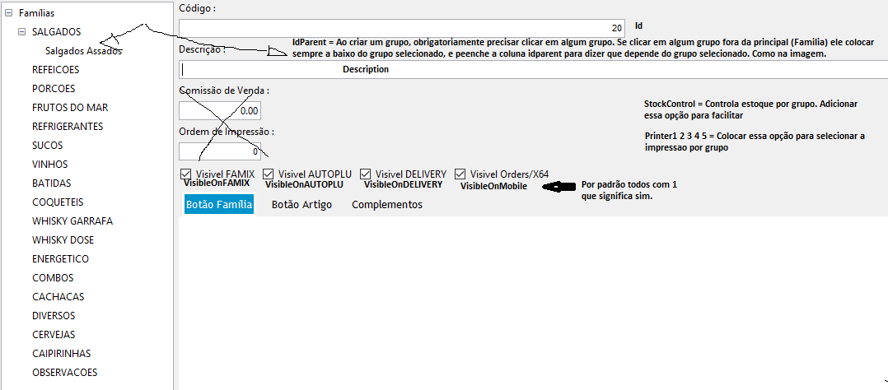
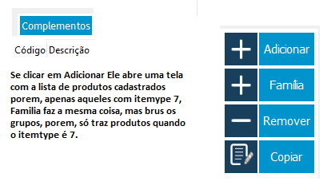
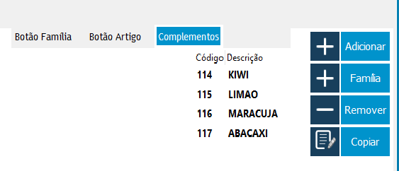
Cadastro Grupos
Tabela itemsgroups

Slide 17
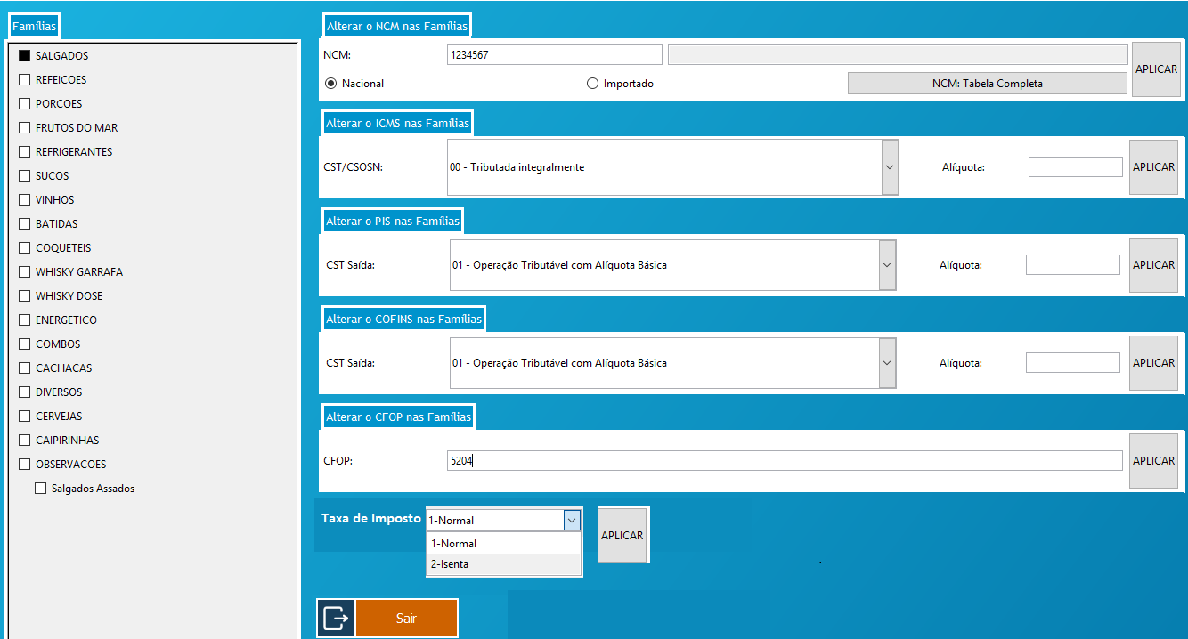
Cadastro Parâmetros Fiscais Tabela de Parametros>fiscaltaxesbrazil e xconfigtaxes
ncmRegion
0 = Nacional
1 = Importado
Esse Cadastro
Esta pegando só
Os de saída(out)
Porem,precisar
Ter criado
Os In (entrada)
Pois eles estão
Na tabela items
Aqui é simples. Ele checa a tabela fiscaltaxesbrazil para ver os parâmetros e ao selecionar a coluna especifica, ele só traz o resultado dela. O Taxa de imposto ele checa a tabela xconfigtaxes e pega o pelo id pra mostrar a description e gravar.
Essa operação é toda por grupos para facilitar o preenchimento. Assim ele grava nos items o que for parametrizado aqui.
Items > ncmcode – ncmregion > icmscode - icmstax > pisincode – pisintax > pisoutcode – pisouttax > cofinsincode – cofinsintax > cofinsoutcode – cofinsouttax > ipicode – ipitax > cfop

